Slide 1
Biomarkeri i testovi toksičnosti
Prof. dr Gordana Subakov Simić

Slide 2
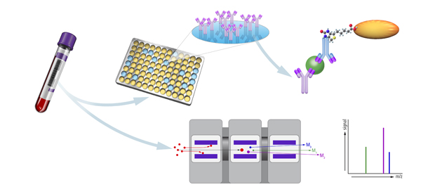
Biomarkeri
Biomarkeri su supstance – ksenobiotici koji su različito prisutni u ćelijskim ili biohemijskim komponentama ili procesima, strukturama ili funkcijama, kao merljiva komponenta na nivou biološkog sistema ili uzorka
Ksenobiotici su supstance koje organizam ne proizvodi, kao na primer koncentracija cijanotoksina u telu čoveka ili ribe

Slide 3
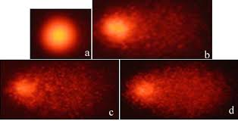
Biomarkeri
Se koriste u biomonitoringu
Neinvazivne tehnike
Dugotrajno praćenje određenih procesa ili stanja životne sredine
Biomarker je na primer
oštećenje DNK molekula

Slide 4
Biomarkeri
Biomarkeri izloženosti
Biomarkeri efekta delovanja
Biomarkeri osetljivosti

Slide 5
Evropska direktiva o vodama
Obalske zone mora
Biomarkeri se koriste u školjkama
Veoma su korisni za praćenje osteljivosti ekosistema
Dobijamo informacije na rane reakcije živog sveta na prisustvo sredinskih stresnih faktora kao što su zagađenje ili prisustvo prirodnih polutanata

Slide 6
Ekotoksikološki testovi
Su biološki eksperimenti na različitim test organizmima u prisustvu hemijskih supstanci ili uzoraka iz okoline
Npr. otpadne vode, sediment, uzorci zemljišta, hemijske supstance i drugo
Eksperimenti se mogu vršiti
In situ – biomonitoring u prirodnom okruženju
Ex situ – biomonitoring u kontrolisanim laboratorijskim uslovima

Slide 7
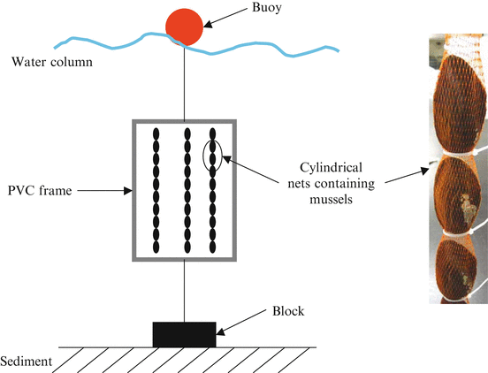
In situ
Direktno u prirodnim uslovima
U životnoj sredini dolazi do interakcije kompleksnih ekoloških faktora
Teško je razgraničiti efekat pojedinačnih faktora
Treba voditi računa pri donošenju zaključaka

Slide 8
Ex situ
U laboratorisjkim kontrolisanim uslovima
Moguće je pratiti i kontrolisati više ekoloških faktora
Moguće je isključivati i dodavati, menjati uticaj faktora
Moguće je analizirati uticaj jedne ili više supstanci poznate koncentracije

Slide 9
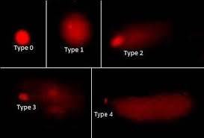
Komet test
Korsite se različiti organizmi (oligohete, ribe)
Koriste se krvne ćelije i ceolmske ćelije
Izražava se kao procenat oštećenja molekula DNK a koji se prati uz pomoć fluoroscentnog mikroskopa

Slide 10
Testovi toksičnosti
toksičnost vode je nezavisan parametar za procenjivanje kvaliteta vode
toksičnost proističe iz prisustva toksičnih materija u vodi
toksičnost vode se može kvantifikovati pomoću bioloških testova toksičnosti

Slide 11
Nivo organizacije | Reakcija na toksični nivo
Biocenoza | Promena raznovrsnosti
Populacija | Promena stabilnosti populacije
Organizam | Promena rasta, razmnožavanja i vitaliteta
Tkiva i organi | Promena strukture i funkcije
Ćelija | Promena strukture i metabolizma
Molekul | Promena permabiliteta membr. i enzimatske aktivnosti

Slide 12
Tipovi testova
“Screening testovi” – akutna toksičnost
Testovi za uspostavljanje kriterijuma kvaliteta vode
Monitoring test otpadnih voda
Testove koje propisuje zakon
Testovi za monitoring reka

Slide 13
Osobine koje mora da zadovoljava test organizam
osetljivost
raspoloživost i dostupnost
ekonomičnost
upotrebljivost za metode gajenja i poznavanje načina života
opšte zdravstveno stanje i otpornost na parazite i bolesti

Slide 14
Paramecium test
Paramecium caudatum
stopa smrtnosti
2 dana
akutna toksičnost površinskih, podzemnih i otpadnih voda
osetljivost na insekticide

Slide 15
Tubifeks test
Tubifex tubifex
stopa smrtnosti
3 dana
akutna toksičnost površinskih, podzemnih i otpadnih voda
osetljivost na insekticide

Slide 16
Dafnia test
Daphnia magna
stopa smrtnosti
2 dana (1 dan)
akutna toksičnost otpadnih voda
osetljivost na insekticide i teške metale

Slide 17
Azelus test
Asellus aquaticus
stopa smrtnosti
2 dana
akutna toksičnost površinskih, podzemnih i otpadnih voda
osetljivost na insekticide (hlorovani ugljovodonici)

Slide 18
Gupi test
Poecilia reticulata
stopa smrtnosti
3 dana
akutna toksičnost površinskih, podzemnih i otpadnih voda
osetljivost na pesticide, cijanide, fenole, teške metale

Slide 19
Pastramka test
Salmo gairdneri
stopa smrtnosti
3 dana
akutna toksičnost površinskih, podzemnih i otpadnih voda
osetljivost na pesticide, fenole, cijanide i teške metale

Slide 20
Ankistrodezmus test
Ankistrodesmus falcatus
inhibicija razmnožavanja
10 dana
akutna toksičnost površinskih, podzemnih i otpadnih voda
osetljivost na tenzide i teške metale

Slide 21
Formidium test
Phormidium autumnale
inhibicija fototaksične reakcije
1 dan
akutna toksičnost površinskih, podzemnih i otpadnih voda
osetljivost na herbicide i teške metale

Slide 22
Test klijavosti
Sinapis alba
inhibicija rasta korenčića i hipokotila
3 do 5 dana
akutna toksičnost voda za navodnjavanje
osetljivost na toksine algi i teške metale

Slide 23
Lepidium test
Lepidium sativum
inhibicija rasta korenčića
2 dana
akutna toksičnost površinskih, podzemnih i otpadnih voda
osetljivost na teške metale i fenole

Slide 24
Alium test
Allium cepa
inhibicija rasta korenčića
2 dana
akutna toksičnost vode za piće, površinskih, podzemnih i otpadnih voda
osetljivost na teške metale

Slide 25
Sistem toksičnosti
1965. g., prihvaćeni su principi Sistema toksičnosti, koji obuhvata sledeće nivoe:
K= Katarobnost – atoksičnost, utvrđuje se na osnovu standarda za pijaću vodu
L= Limnotoksičnost obuhvata površinske i podzemne koje sadrže manje količine toksičnih supstanci
E= Eutoksičnost u takvoj vodi nema živih bića

Slide 26
Limnotoksičnost
sadrže toksične supstance koje dovode do eliminacije većeg ili manjeg broja organizama. Deli se na 4 podnivoa:
Oligotoksičnost
-β-mezotoksičnost
-α-mezotoksičnost
politoksičnost

Slide 27
Sistem toksičnosti:
stupanj toksičnosti | inhibicija ili mortalitet (%)
atoksičnost | 0
oligotoksičnost | 1 – 30
beta-mezotoksičnost | 31 – 50
alfa-mezotoksičnost | 51 – 70
politoksičnost | 71 – 90
eutoksičnost | 91 - 100

Slide 28
Lepidium test
test klijanja
vrtna salata Lepidium sativum
toksičnost vodotoka i otpadne vode
dužina korenčića je obrnuto proporcionalna subletalnim koncentracijama zagađivača
letalne koncentracije u potpunosti zaustavljaju rast korenčića
dobijene vrednosti porede se sa kontrolnim

Slide 29
Postupak – 1.
24 časa pre postavljanja eksperimenta česmenska voda se ostavi da odstoji u širokoj otvorenoj posudi
držanje vode na sobnoj temperaturi najmanje 2 sata, radi izjednačavanja sa sobnom temperaturom

Slide 30
Postupak – 2.
odabere se 20 do 25 zdravih semena vrtne salate

Slide 31
Postupak – 3.
Obeležiti svaku petri šolja markerom:
K – kontrola
D – nerazblažena voda
1:1 – razblažena voda sa česmenskom u odnosu 1:1

Slide 32
Postupak – 4.
U svaku Petri šolju se umetne filter papir

Slide 33
Postupak – 5.
U svaku petri šolju smešta se pincetom 20 do 25 semena vrtne salate

Slide 34
Postupak – 6.
Filter papir svake petri šolje se natopi sa 3 ml odgovarajućeg test rastvora

Slide 35
Postupak – 7.
Petri šolje sa semenima se odlažu na mračno mesto i posle 24 časa se semena prenose u drugu petri šolju sa svežim test rastvorom

Slide 36
Postupak – 8.
meri se dužina korenčića milimetarskim papirom, lenjirom ili nonijusom

Slide 37
Postupak – 9.
Na osnovu dobijenih % vrednosti rasta korenčića izračunati % inhibicije i odrediti nivo toksičnosti vode
% inhibicije = 100% - % rasta korenčića u odnosu na kontrolu
Dobijene vrednosti se mogu prikazati grafički kao i u Allium testu

